Slide 1

Συνάντηση γνωριμίας και ενημέρωσης
Γ΄2 τάξη
3^{ο} Δημοτικό σχολείο Επανομής
18/9/2024
Θεοδωρίδου Θεοδώρα

Slide 2
Γονείς, καλώς ήρθατε!
Στόχοι της σημερινής πρώτης συνάντησης:
  Να σας βοηθήσω να κατανοήσετε την εργασία που θα κάνει το παιδί σας στη διάρκεια της σχολικής χρονιάς.
  Να εξηγήσω τις προσδοκίες που έχω από το παιδί σας.
  Να μοιραστώ πληροφορίες σχετικά με το πώς μπορείτε να υποστηρίξετε τη μάθηση του παιδιού σας και πρωτίστως την καλή του ψυχολογία.
  Να λύσω τυχόν απορίες σας.

Slide 3
Ας ξεκινήσουμε από τα διδακτικά αντικείμενα
Οι απαιτήσεις μεγαλώνουν καθώς μπαίνουμε σε νέα τάξη.
Τα κείμενα μεγαλώνουν.
Η γραμματική πυκνώνει και δίνονται πλέον ορισμοί στα φαινόμενα.
Εισάγονται νέα μαθήματα.
Τα μαθηματικά διευρύνονται.
Ο γραπτός λόγος γίνεται πιο απαιτητικός.

Slide 4
Τα μαθήματα της Γ τάξης
Γλώσσα
Μαθηματικά
Μελέτη περιβάλλοντος
Ιστορία
Θρησκευτικά
Φυσική αγωγή
Εικαστικά
Θεατρική αγωγή
Μουσική
Πληροφορική
Αγγλικά
Εργαστήρια δεξιοτήτων

Slide 5


Τα βιβλία της γλώσσας
Βιβλίο μαθητή
Τετράδιο εργασιών

Slide 6


λεξικό
ανθολόγιο

Slide 7


μαθηματικά
Βιβλίο μαθητή
Τετράδιο εργασιών

Slide 8

Μελέτη περιβάλλοντος
Μελέτη περιβάλλοντος

Slide 9


Τετράδιο εργασιών και βιβλίο ιστορίας

Slide 10

Βιβλίο θρησκευτικών

Slide 11
Τα βιβλία που παραμένουν στο ράφι…

Slide 12
Μπορείτε να βοηθήσετε…
Δώστε πρωτοβουλίες στο παιδί.
Φροντίστε να έχει πάντα τα απαραίτητα.
Μείνετε σε επαφή μαζί μου.
Δείξτε ενδιαφέρον για τις επιδόσεις του.
Βοηθήστε το στο διάβασμα χωρίς να το θεωρείται δική σας υποχρέωση.
Ενισχύστε τη ρουτίνα τους.

Slide 13
Εργασία στο σχολείο
Κάνουμε ανάγνωση
Γράφουμε ορθογραφία
Σηκωνόμαστε στον πίνακα
Εξασκούμαστε στον γραπτό και τον προφορικό λόγο
Δουλεύουμε σε ομάδες
Εργασία στο σπίτι
Ελέγχουμε όλα τα βιβλία και τα τετράδια
Κάνω τις εργασίες σε κάθε μάθημα
Προσέχω τους φακέλους για τυχόν εργασίες
Εξασκούμαι στην ορθογραφία και την ανάγνωση

Slide 14
Οι στόχοι μας στο μάθημα της γλώσσας
Βελτίωση της ανάγνωσης και κατανόησης κειμένων
Αντίληψη και εκμάθηση βασικών γραμματικών φαινομένων
Παραγωγή κειμένων διαφόρων ειδών
Εμπλουτισμός λεξιλογίου
Ορθή γραφή
Σύνδεση του λόγου με αυθεντικές περιστάσεις
Καλλιέργεια φιλαναγνωσίας

Slide 15
Στην παραγωγή γραπτού λόγου ειδικότερα θα συναντήσουμε την αφήγηση την περιγραφή την ανακοίνωση την πρόσκληση την επιχειρηματολογία
Κάθε είδος κειμένου έχει τα δικά του δομικά χαρακτηριστικά.
Επομένως σε μεγάλο βαθμό το γράψιμο διδάσκεται
Διορθώνουμε τη σύνταξη και βασικά Ορθογραφικά λάθη

Slide 16
Οι στόχοι του μαθήματος των Μαθηματικών στην Γ τάξη
Μαθαίνω τους αριθμούς έως το 10.000
Τελειοποιώ την προπαίδεια
Μαθαίνω να υπολογίζω νοερά και κατ’ εκτίμηση
Τυπικές πράξεις
Λύση προβλημάτων
Εισαγωγή σε κλάσματα και δεκαδικούς
Γεωμετρία με εμπειρικό τρόπο

Slide 17
Μελέτη Περιβάλλοντος
Βιβλίο Μαθητή
Τετράδιο Εργασιών
Τα δυο βιβλία μένουν στο σχολείο και εργαζόμαστε εδώ .
Κάποιες φορές φέρνουν το Β.Μ για να διαβάσουν ένα κείμενο
Είναι σημαντικό να ανταποκριθείτε σε ότι σας ζητήσουν τα παιδιά

Slide 18
Εργασία στο σχολείο
Βιβλίο μαθητή το μάθημα που έχει την ημερομηνία της ημέρας (επιλεκτικά)
Τετράδιο εργασιών (επιλεκτικά)
Τετράδιο μαθητή με ασκήσεις εμπέδωσης
Φωτοτυπία με άσκησεις

Slide 19
Καλές πρακτικές
Πρωταρχικός στόχος η δημιουργία ενός υγιούς υπόβαθρου ομαδικότητας, αλληλοβοήθειας, συνεχούς προσπάθειας για το καλύτερο με έμφαση στην ασφάλεια και την καλλιέργεια κλίματος εμπιστοσύνης
Προσπάθεια διαφοροποιημένης διδασκαλίας για όσους το έχουν ανάγκη
Εργασία σε ομάδες στην τάξη και όχι μόνο
Τήρηση του προγράμματος και πρέπουσα σημασία σε όλα τα μαθήματα
Εφαρμογή πρακτικών όπως:ορισμός συγκεκριμένης μέρας για τον γραπτό λόγο, τη φιλαναγνωσία
Ελεγχόμενος όγκος δουλειάς για το σπίτι και στοχευμένες φωτοτυπίες
Προσαρμοσμένη διδασκαλία θρησκευτικών
Συνεχή ενημέρωση και επίλυση αποριών

Slide 20




Σύγχρονα εργαλεία
κοινωνιόγραμμα
https://micro.photodentro.edu.gr/primary/

Slide 21
Κανόνες τάξης
Οι κανόνες της τάξης μπορεί να περιλαμβάνουν τα παρακάτω:
Να σέβεστε τους άλλους.
  Να είστε υπεύθυνοι.
  Να ακολουθείτε τις οδηγίες.
  Να είστε στην ώρα σας.
  Να είστε οργανωμένοι.
  Να παίρνετε πρωτοβουλίες.
  Να είστε προετοιμασμένοι.

Slide 22
Πάρτε μέρος!
Οργάνωση γιορτής Πολυτεχνείου
Ημέρα τρίτης ηλικίας
Εκπαιδευτικές επισκέψεις
Ενημερώσεις από εσάς για κάτι που θέλουμε
Ενημερώσεις από μένα για κάτι που θέλετε

Slide 23
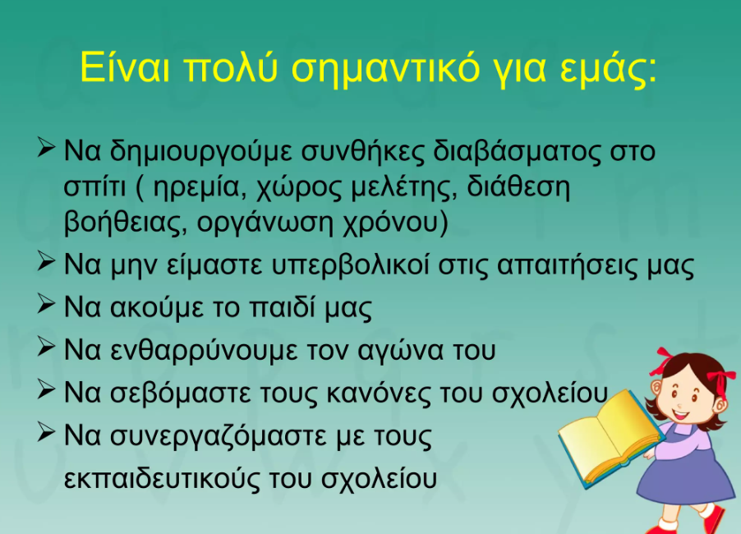
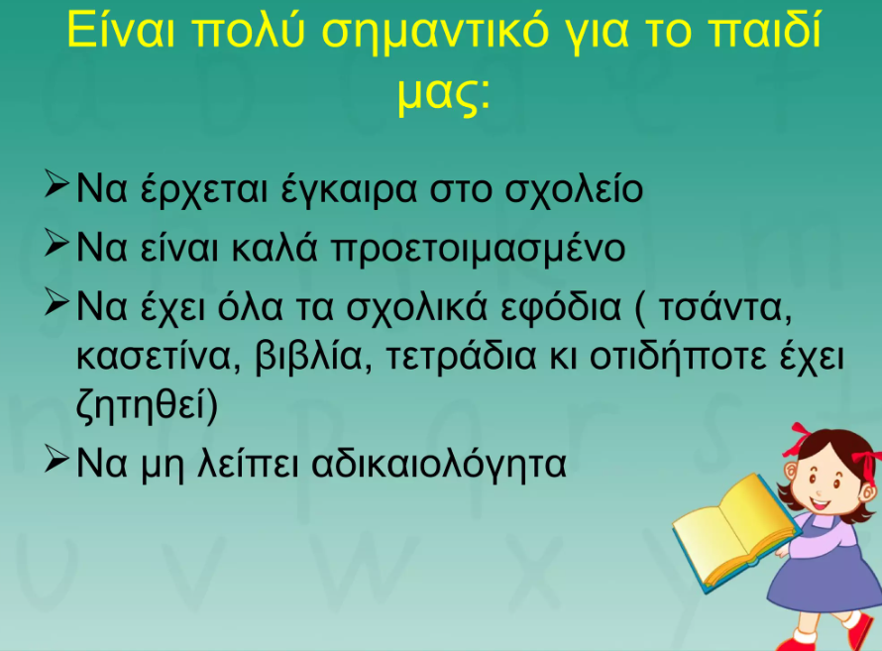

Slide 24
Ευχαριστώ για την προσοχή σας
ΘΕΟΔΩΡΙΔΟΥ ΘΕΟΔΩΡΑ

